Slide 1
Eindopdracht CMP III
BRAM VAN DE VOORDE

Slide 2

Stijl (afbeelding)

Slide 3
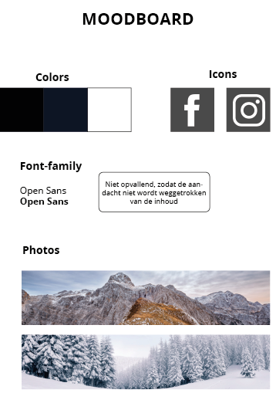
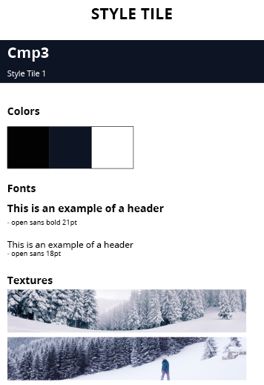
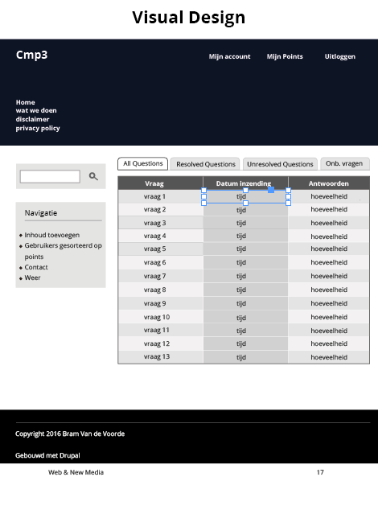
Stijl

Slide 4
Belangrijke Modules
Community Tags
Answer
Userpoints
Syntaxhighlighter
Syntaxhighlighter_Insert
Contact form
Social media links

